Slide 1
ユースケース II
Excel のデータを使う

Slide 2
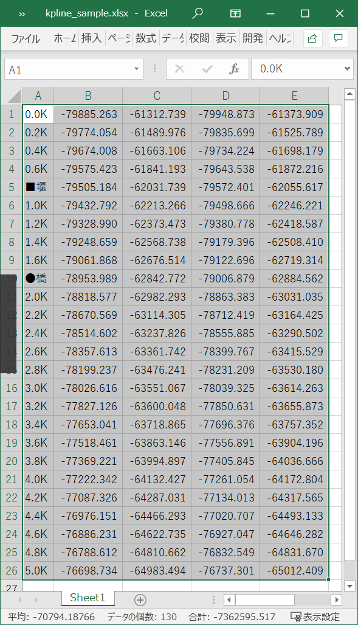
クリップボードにコピー
kpline.xlsx を開く
データを選択して、クリップボードにコピーする
このデータは、河川横断測量の距離標の情報です。左から、測線名、左岸の座標、右岸の座標の並びとなるように編集されています（という想定）。
座標値は９系の平面直角座標（測地成果 2000）のものです（という想定） 。
Cntl-c

Slide 3
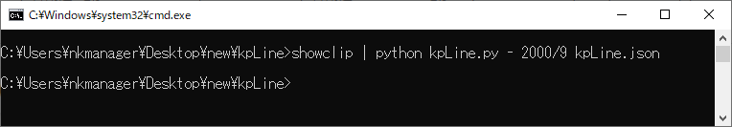
Python で GIS データに変換する
Python の実行環境下で次のようにコマンドを入力すると、クリップボード内のデータがGISデータに変換されます。
① ② ③ ④ ⑤ ⑥
① クリップボードの中身を表示、② 次のプログラムに渡す、③ 変換するプログラム、④ データをクリップボードから受取る（入力ファイルがある場合はその名前。その時、①と②は不要）、⑤ 受取るデータの座標系（座標が緯度・経度の場合は「/」以下不要）、⑥ JSON形式のGIS データのファイル名（「kp」 までタイプしてタブを押して「xlsx」を「json」に変える ）

Slide 4

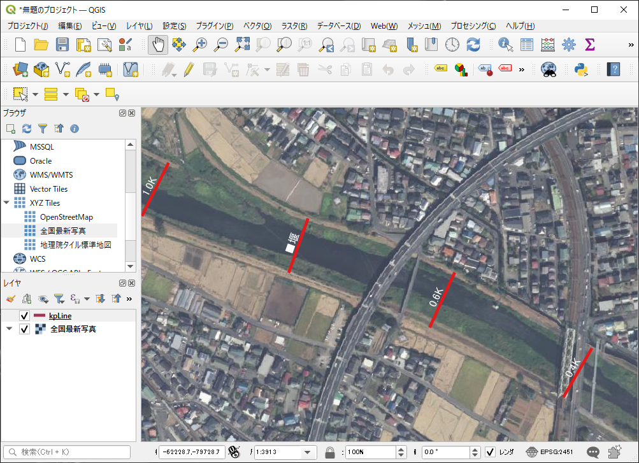
QGISで表示
新規プロジェクトにkpLine.json のアイコンをドロップするとデータがQGISにロードされます。
背景を空中写真として、線の色・太さを変更し、測線名を表示させたものが右図です
「EPSG:2451」は指定した座標系に対するカタログのコードです。漢字もキチンと表示されています。

Slide 5
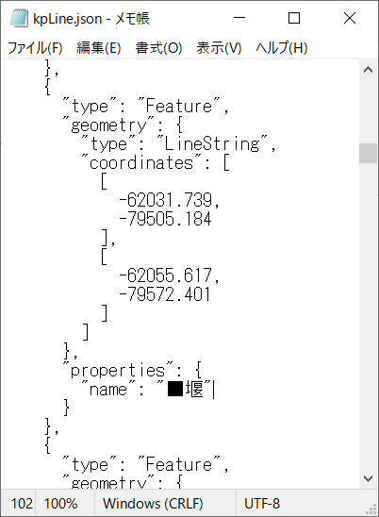
GeoJSON
右図はメモ帳で kpLine.json を表示させたもの。
JSON は括弧（{}か[]）とデータ名・値の対で情報を表現する様式で、それの地理情報（Geographic Information）用なので「GeoJSON」。
データ名が付いているので指す内容が直観的に理解可能。データの名前・型は固定なので確実に情報が伝達される。
テキストファイルなので可読。文字コードが UTF-8 限定なので「文字化け」は起きない。

